Slide 1
Понятие одночлен
b⁴·6·a·z
7 a ³ x ³
Работу выполнила: Попова-Веденская Альбина, ученица 7 «А» класса МБОУ СШ №1 г. Архангельск, Архангельской области.
Руководитель: Куприянович Марина Олеговна, учитель математики высшей квалификационной категории МБОУ СШ №1 г. Архангельск, Архангельской области.

Slide 2
Определение
Одночлен – это алгебраическое выражение, являющееся произведение букв и чисел. Число и букву также называют одночленом.
Notes:
Начальные сведенияо курсе, а также книги (пособия) и материалы, необходимые для занятия/проекта.

Slide 3
Примеры
abc а³с²ху −5ах³ 3 a ² b ⁴ 35 a ⁴ x ⁶ y ² z ⁸
Notes:
План расписания для дополнительных сроков/целей.

Slide 4
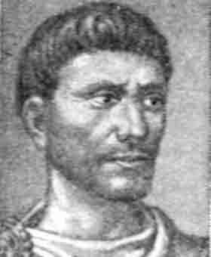
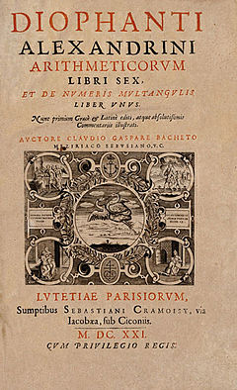
Историческая справка
Понятие степени с натуральным показателем сформировалось ещё у древних народов. Квадрат и куб числа использовались для вычислений площадей и объёмов. Степени некоторых чисел использовались при решении отдельных задач учёными Древнего Египта и Вавилона.
В III в. вышла книга греческого учёного Диофанта «Арифметика», в которой было положено начало введению буквенной символики.
Диофант ввёл символы для первых шести степеней неизвестного и обратные им величины.
Notes:
Введение

Slide 5
Свойства одночленов
Свойство 1. Два одночлена считают равными, если они отличаются друг от друга лишь порядком множителей. Для записи равенства двух одночленов используют знак равенства. Например, a3bc=3cba. Свойство 2. Два одночлена считаются равными, если один из них получен из другого заменой некоторых его числовых множителей их произведением. Например, a7 х (-3)b=a(-21)b .
Notes:
Цели обучения и ожидаемые умения и навыки, вырабатываемые в ходе обучения.

Slide 6
Свойство 3. Одночлен считают равным нулю, если среди его множителей есть число нуль. Например, 0 х 3cb=0. Таким образом, одночлен, среди множителей которого есть число нуль, является нулевым одночленом. Остальные одночлены называют ненулевыми. Свойство 4. Два одночлена считают равными, если один из них получен из другого опусканием множителя. Например, 1abd=abd
Notes:
Перечень используемых терминов.

Slide 7
Свойство 5. Два одночлена считают равными, если один из них получен из другого заменой произведения множителей, каждый из которых есть одна и та же буква, соответствующей степенью этой буквы Например, 5a²bab³=5a³b⁴. Свойства 6. Если перед одночленом поставить знак «+» (плюс), то получится одночлен, равный исходному. Например, +abc=abc.
Notes:
Методика проведения и этапы или слайд лекции с аудиовизуальным сопровождением.

Slide 8
Свойство 7. Если перед одночленом поставить знак «-» (минус), то получится одночлен, равный исходному, умноженному на число (-1). Например, -abc=(-1)abc.
Notes:
Пример графика/диаграммы

Slide 9
Библиография
Алгебра. 7 класс: учеб. для общеобразоват. учреждений / А45 [С. М. Никольский, М. К. Потапов, Н. Н. Решетников, А. В. Шевкин]. – 9-е изд. – М. : Просвещение, 2009. – 272 с. : ил. – ISBN 978-5-09-020520-7.
https://ru.wikipedia.org/wiki/Диофант_Александрийский
http://interneturok.ru/ru/school/algebra/7-klass/odnochleny-arifmeticheskie-operacii-nad-odnochlenami/ponyatie-odnochlena-standartnyy-vid-odnochlena
http://www.cleverstudents.ru/expressions/monomials_definition.html
http://www.bymath.net/studyguide/alg/sec/alg3.html
http://globuss24.ru/doc/konspekt-uroka-po-matematike-umnozhenie-odnochlenov-vozvedenie-odnochlena-v-stepeny-7-klass
Notes:
Пример графика/диаграммы

